Slide 1
Empowerment in ICT Skills Making Use os Techology Tools
Erasmus +
St Julians, Málta
2024.10.28 – 11.02.

Slide 2
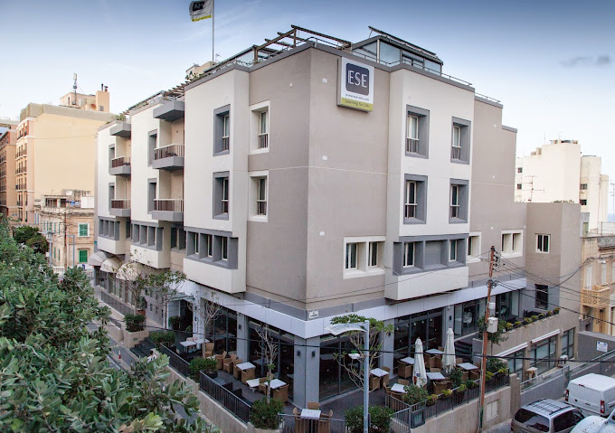
A képzés tematikája
Weblap szerkesztés
https://www.wix.com/
Blog szerkesztés
https://www.blogger.com/
Tanítást segítő programok
https://edpuzzle.com/
https://learningapps.org/
https://interacty.me/
https://www.loom.com/
https://new.express.adobe.com/
https://www.audacityteam.org/
https://lyricstraining.com/
https://www.voki.com/
https://www.storyboardthat.com/
https://etimalta.com/

Slide 3
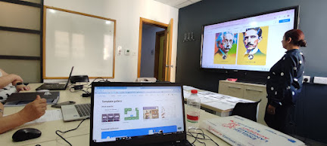
A képzés
Kiscsoportos formában
Angol nyelven
Okostáblán
Saját laptopon
Interaktív módon

Slide 4
Neked ajánlom
ha érdekel a webszerkesztés, blogszerkesztés.
ha van számítógépes előképzettséged.
ha érted a programhasználathoz szükséges angolt.
ha a tanításban használsz IKT eszközöket.
ha szeretnéd színesebbé tenni a munkádat.

Slide 5
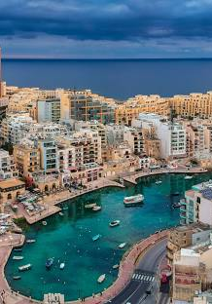
Miért Málta?
mert az ETI-nél profi csapat dolgozik
mert jó lehetőség gyakorolni a nyelvet.
mert megfizethető.
mert nagyon szép.
mert multikulturális.
mert kiváló a hőmérséklet

Slide 6
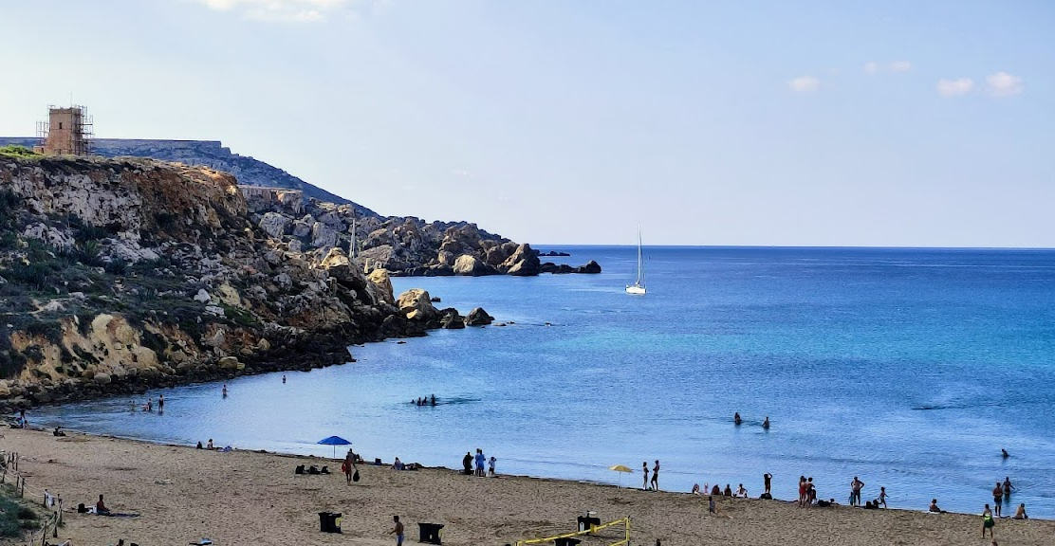
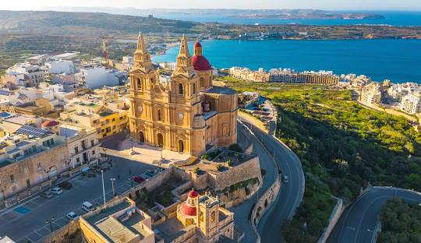
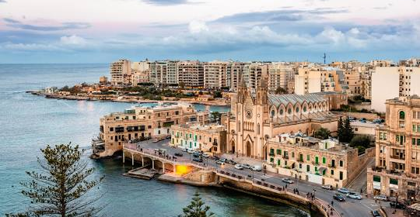
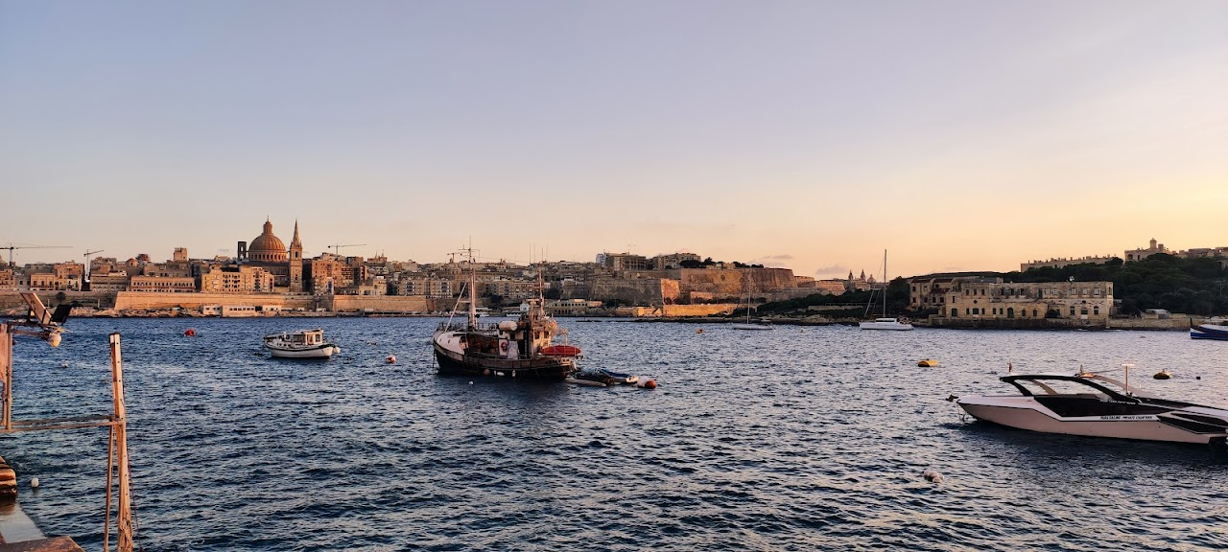
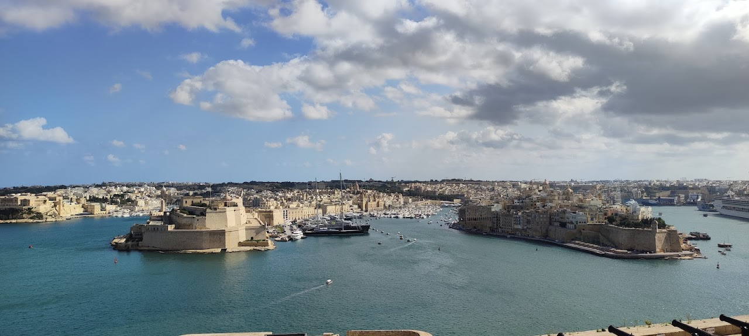
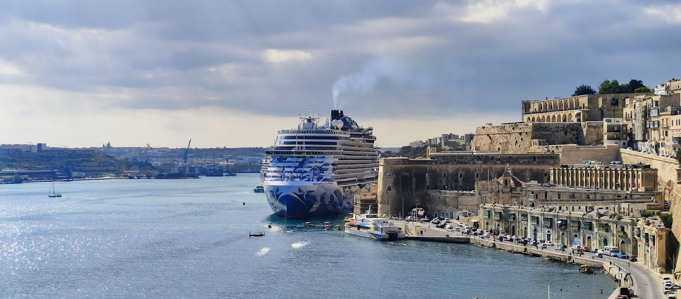
Szabadidő

